Slide 1

CLASSIFICATION ET ESTIMATION DE LA VALEUR
FORMATION EN SCIENCES AVANCÉES DES DONNÉES I
« La science des données ne remplace pas la modélisation statistique et l’analyse des données, elle les augmente. »
(P. Boily)
« Les données ne sont pas des renseignements, les renseignements ne sont pas des connaissances, la connaissance n’est pas la compréhension, la compréhension n’est pas la sagesse. »
(Attribué à Cliff Stoll dans Nothing to Hide: Privacy in the 21st Century de Keeler, 2006)
data-action-lab.com

Slide 2
OBJECTIFS D’APPRENTISSAGE

Slide 3
ÉTUDE DE CAS : VÉRIFICATION FISCALE DU MINNESOTA
CLASSIFICATION ET ESTIMATION DE LA VALEUR
Sélection de la vérification fiscale basée sur l’exploration des données : une étude de cas d’un projet pilote du « Minnesota Department of Revenue »
(Hsu, W., Pathak, N., Srivatsava, J., Tschida, Bjorklund, E. [2013], Real Word Data Mining Applications, Annals of Information Systems, v.17, Springer).

Slide 4
CONTEXTE
Les écarts importants entre les recettes dues (en théorie) et les recettes perçues (en pratique) sont problématiques pour les gouvernements.
Les agences du revenu mettent en œuvre diverses stratégies de détection de la fraude (comme les examens de vérification) pour combler cette lacune.
Les audits d’entreprise sont coûteux – est-ce qu’il existe des algorithmes qui permettent de prédire si un audit sera probablement un succès ou un gaspillage de ressources?

Slide 5
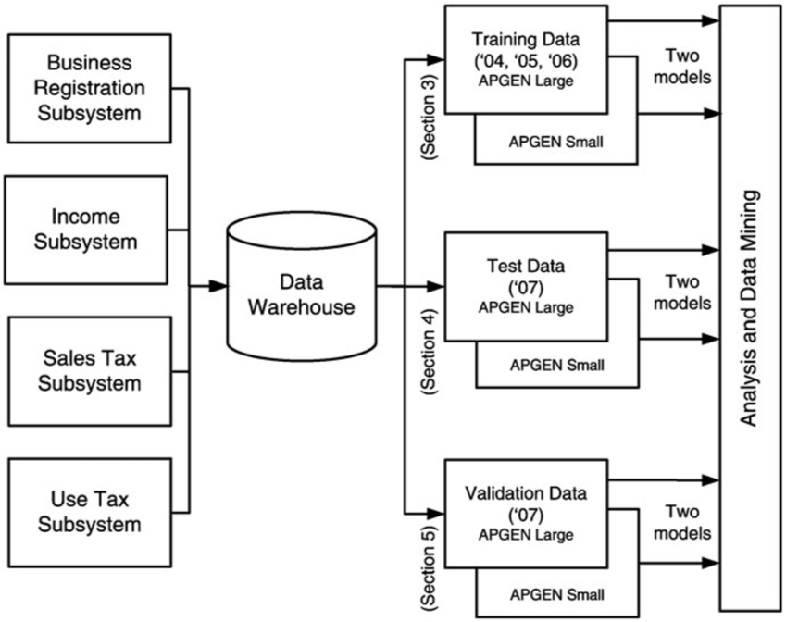

Slide 6
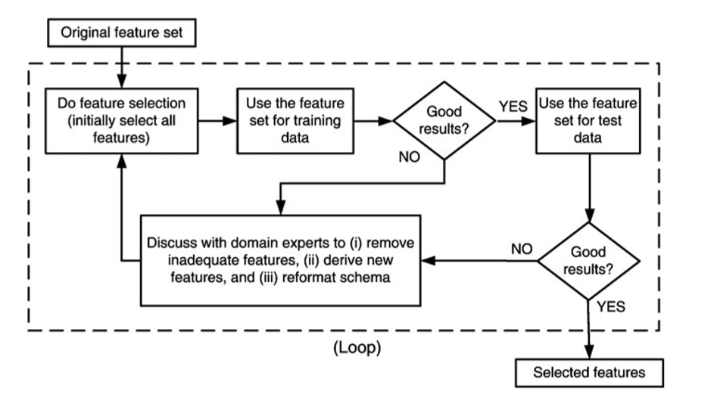

Slide 7
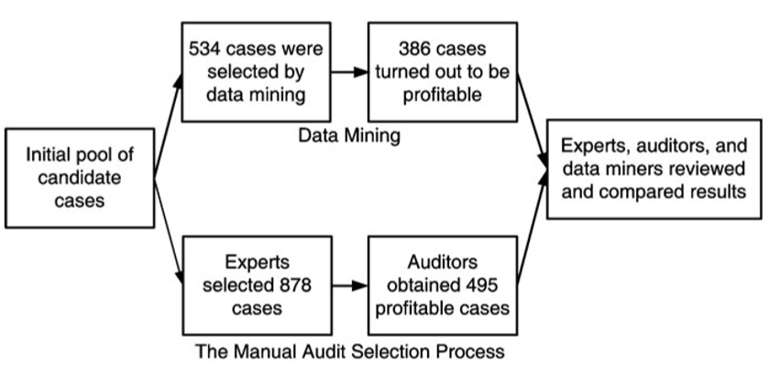

Slide 8
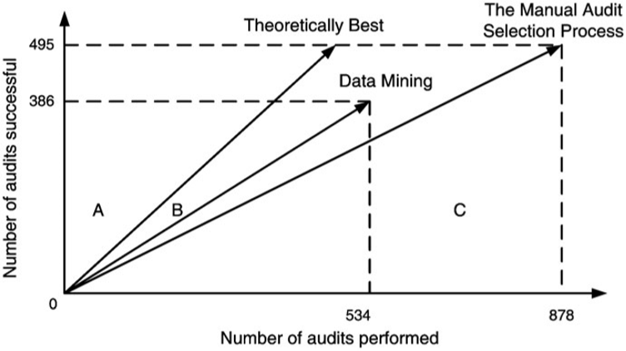

Slide 9
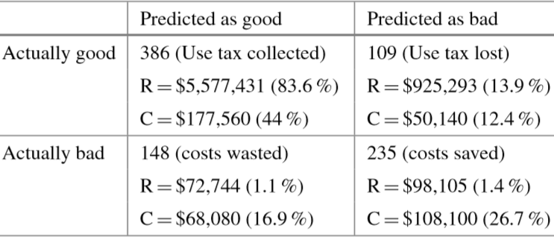

Slide 10
DISCUSSION
Une agence de recouvrement de l’impôt devrait-elle chercher à maximiser ses revenus et ses profits ou assurer la conformité à la loi?
Notes:
Introduction à l’analyse de texte
Nous parlerons de la réduction des données à l’aide de la partie de la LNH entre les Sénateurs d’Ottawa et les Maple Leafs de Toronto le 18 février 2017.

Slide 11
PRINCIPES DE BASE DE LA CLASSIFICATION
CLASSIFICATION ET ESTIMATION DE LA VALEUR
« De nos jours, nous sommes beaucoup trop enclins à diviser les gens en catégories permanentes, oubliant qu’une catégorie n’existe que pour son but particulier et qu’elle doit être oubliée dès que ce but est atteint. »
(Dorothy L. Sayers, Are Women Human? Astute and Witty Essays on the Role of Women in Society)

Slide 12
APERÇU DE LA CLASSIFICATION
En classification, un ensemble d’échantillons de données (l’ensemble de formation) est utilisé pour déterminer les règles et les tendances qui divisent les données en groupes ou classes prédéterminés (apprentissage supervisé; analyse prédictive).
Les données de formation sont habituellement constituées d’un sous-ensemble de données étiquetés (cible) choisies au hasard.
L’estimation de la valeur (régression) s’apparente à la classification lorsque la variable cible est numérique.

Slide 13
APERÇU DE LA CLASSIFICATION
Dans la phase d’essai, le modèle est utilisé pour assigner une catégorie aux observations pour lesquelles l’étiquette est cachée, mais au bout du compte connue (l’ensemble d’essais).
Le rendement d’un modèle de classification est évalué sur l’ensemble d’essais, jamais sur l’ensemble de formation.
Questions techniques :
la sélection des caractéristiques à inclure dans le modèle
la sélection de l’algorithme
etc.

Slide 14
APPLICATIONS
Médecine et sciences de la santé
prédire quel patient risque de subir une deuxième crise cardiaque mortelle dans les 30 jours en fonction de facteurs de santé (tension artérielle, âge, problèmes de sinus, etc.)
Politiques sociales
prédire la probabilité d’avoir besoin d’une aide au logement pour les personnes âgées à partir de données démographiques et de réponses à des sondages
Marketing et affaires
prédire quels clients sont susceptibles de changer de fournisseur de téléphonie mobile en fonction de la démographie et de l’utilisation

Slide 15
AUTRES UTILISATIONS
Prédire qu’un objet appartient à une classe particulière.
Organiser et regrouper les instances en catégories.
Améliorer la détection d’objets pertinents
évitement : « cet objet représente un véhicule se déplaçant dans notre direction »
suivi : « il est peu probable que cet emprunteur manque à ses engagements hypothécaires »
degré : « ce chien a 90 % de chances de vivre jusqu’à l’âge de 7 ans »
En l’absence de données d’essai, la classification peut être descriptive, mais pas prédictive.

Slide 16
EXEMPLES
Scénario :
Une compagnie d’assurance automobile a un service d’enquête sur les fraudes qui étudie jusqu’à 30 % de toutes les demandes d’indemnisation, mais elle perd toujours de l’argent en raison de demandes frauduleuses.
Questions: peut-on prédire
si une réclamation est susceptible d’être frauduleuse?
si un client est susceptible de commettre une fraude dans un avenir proche?
si une demande d’assurance est susceptible de donner lieu à une réclamation frauduleuse?
le montant dont une réclamation sera réduite si elle est frauduleuse?

Slide 17
EXEMPLES
Scénario :
Il a été déterminé que les clients qui font un grand nombre d’appels au numéro de service à la clientèle d’une compagnie de téléphonie mobile sont susceptibles d’annuler leur abonnement. L’entreprise désire réduire le taux d’annulation de l’abonnement.
Questions: peut-on prédire
la valeur totale à vie d’un client?
quels sont les clients les plus susceptibles d’annuler leur abonnement dans un avenir proche?
quelle est l’offre de fidélisation à laquelle un client particulier répondra le mieux?

Slide 18
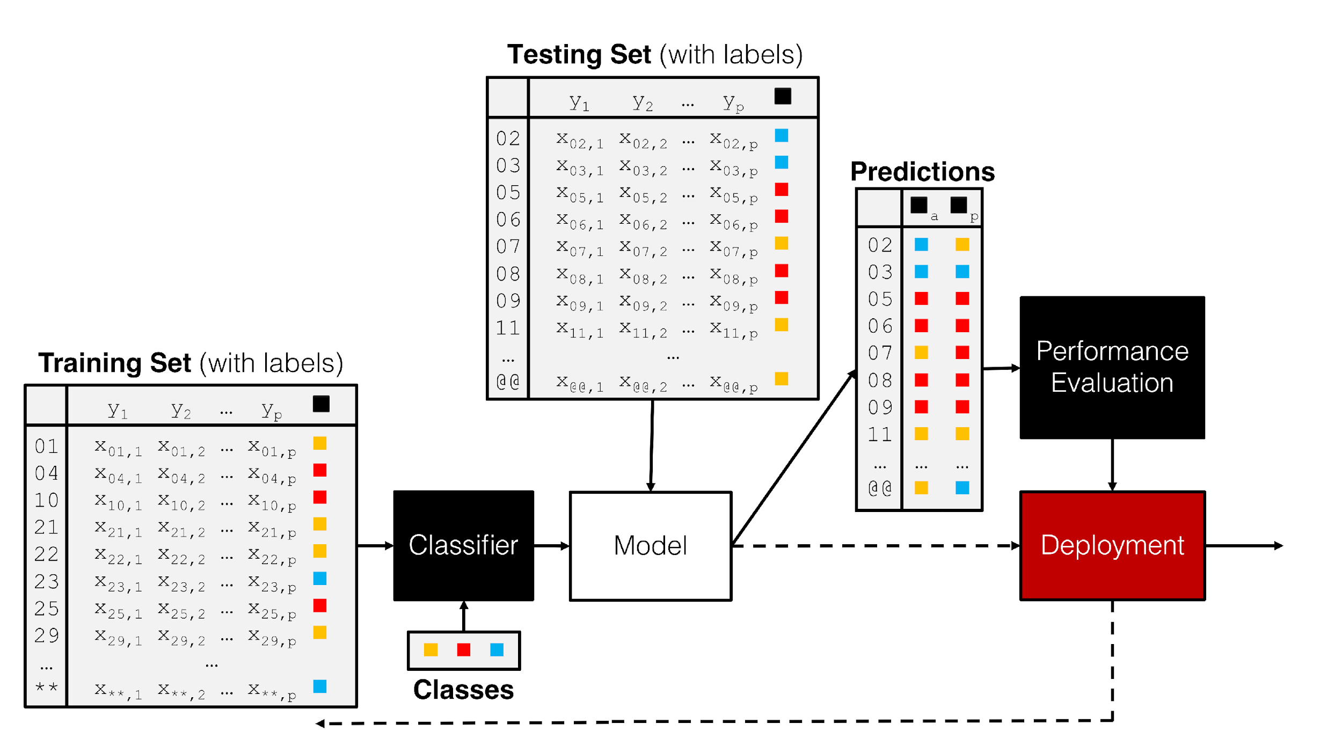

Slide 19
EXERCICE
Comment utiliseriez-vous les techniques de modélisation statistique standard pour répondre à ces questions?
Notes:
Introduction à l’analyse de texte
Nous parlerons de la réduction des données à l’aide de la partie de la LNH entre les Sénateurs d’Ottawa et les Maple Leafs de Toronto le 18 février 2017.

Slide 20
ALGORITHMES DE CLASSIFICATION
CLASSIFICATION ET ESTIMATION DE LA VALEUR
« La diversité des problèmes pouvant être abordés par les algorithmes de classification est importante et couvre de nombreux domaines. [...] Il est difficile de discuter en détail de toutes les méthodes dans un seul livre. »
(C.C. Aggarwal, Data Classification: Algorithms and Applications)

Slide 21
SYSTÈMES DE CLASSIFICATION
Régression logistique
modèle classique
influencée par l’inflation de la variance et le processus de sélection des variables
Réseaux neuronaux
difficile à comprendre
demande que toutes les variables soient du même type
plus facile à utiliser depuis la rétropropagation (règle de la chaîne)
Arbres de décision
peut surajuster les données si elles ne sont pas « élaguées » correctement (manuellement?)

Slide 22
SYSTÈMES DE CLASSIFICATION
Classificateur bayésien naïf
assez performant pour les applications d’exploration de texte (filtre antipourriel)
les hypothèses ne sont pas souvent rencontrées dans la pratique
Machines à vecteurs de support
peut être difficile à comprendre (limites non linéaires)
peut aider à atténuer les difficultés liées aux mégadonnées
Classificateurs du voisin le plus proche
nécessitent très peu d’hypothèses au sujet des données
pas très stables (l’ajout de points peut modifier substantiellement la limite)

Slide 23
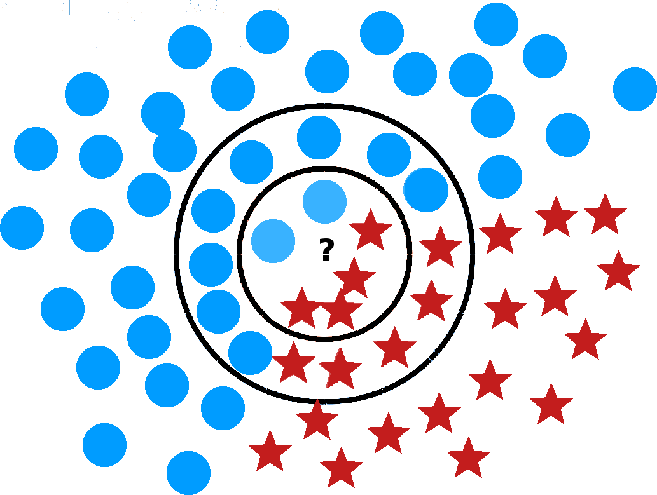

Slide 24
MACHINE À VECTEURS DE SUPPORT
[Adapté de Foster & Provost’s Data Science for Business]
Âge
Marge
Équilibre

Slide 25
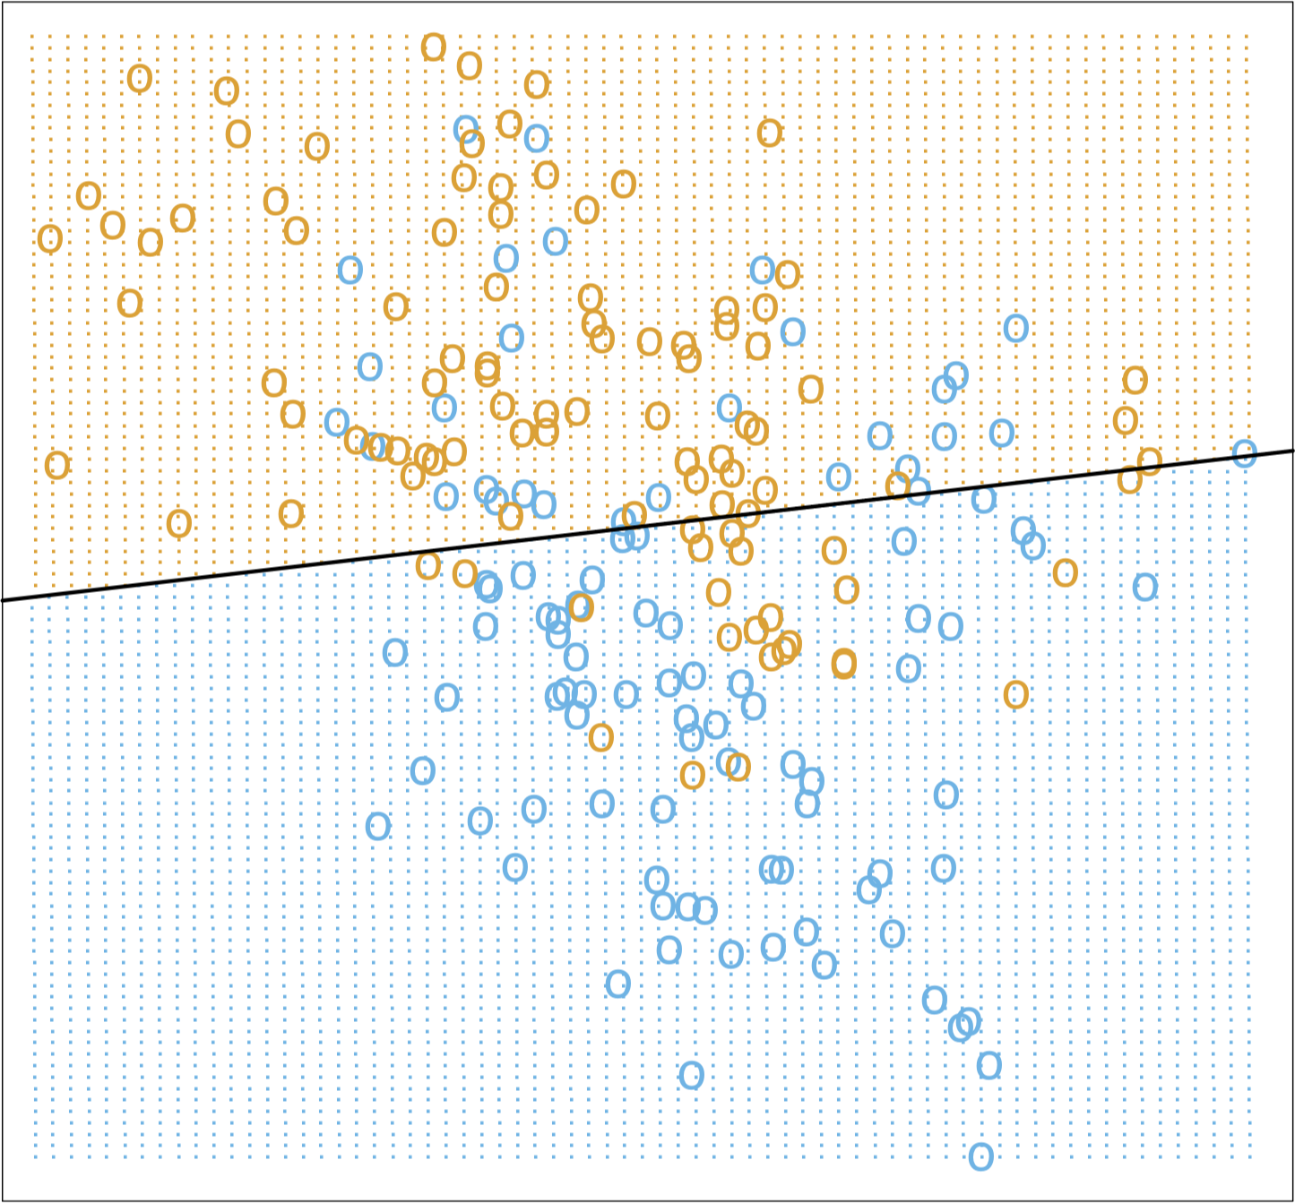
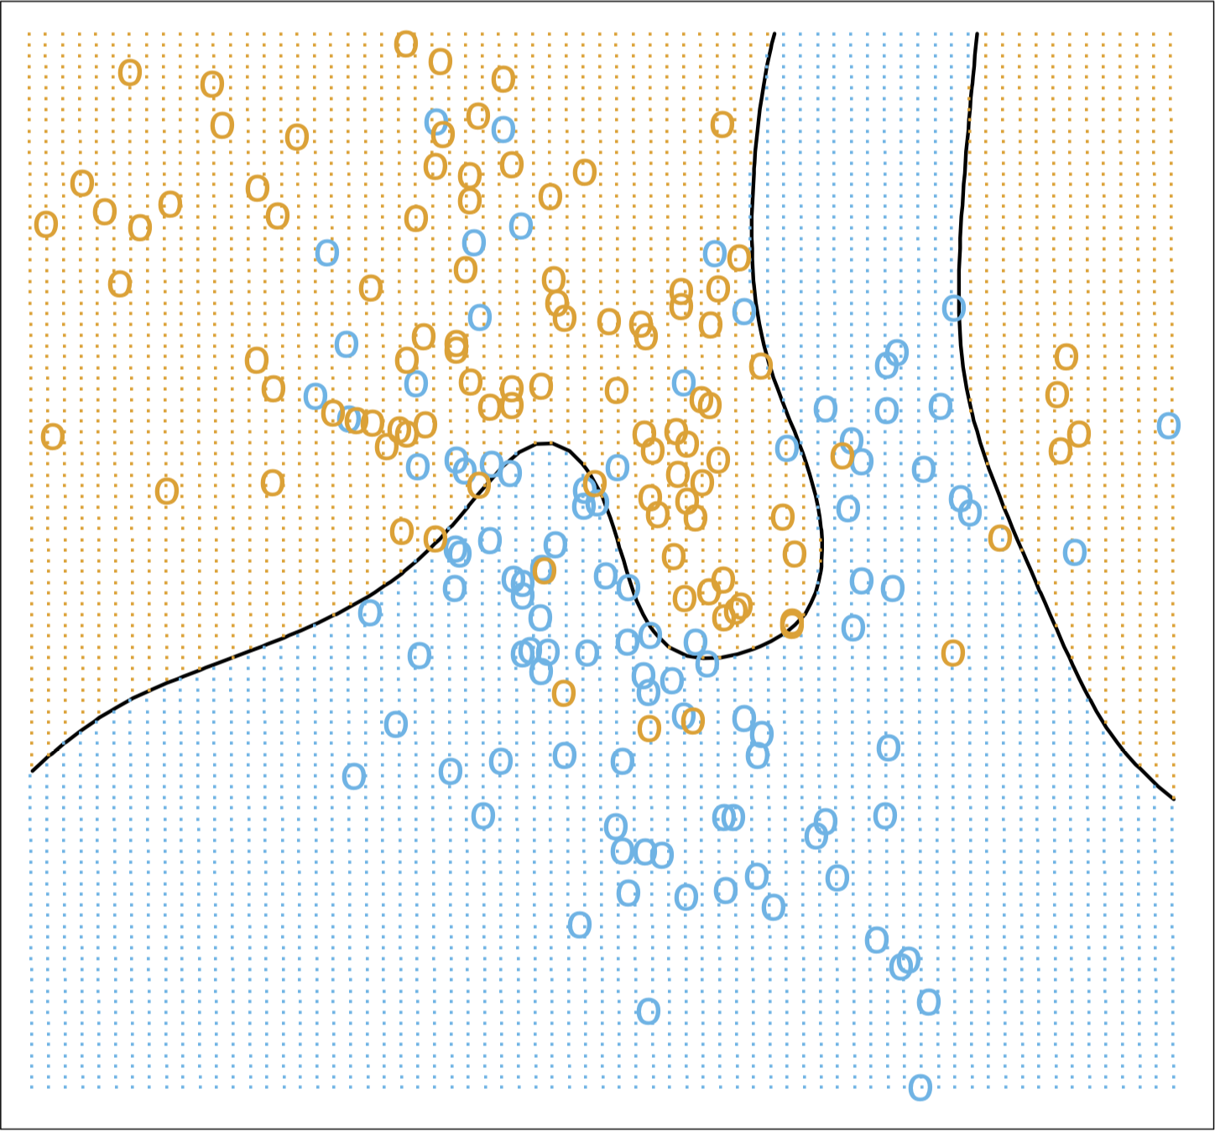
ILLUSTRATION
[Illustrations tirées de The Elements of Statistical Learning]
Classificateur de régression linéaire
Classificateur bayésien optimal

Slide 26
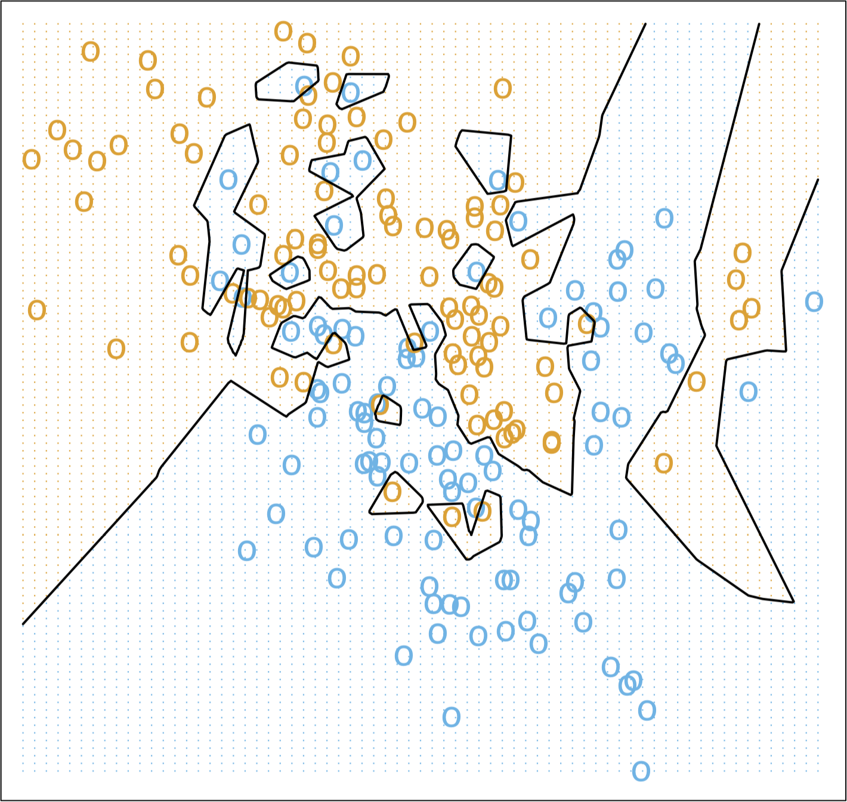
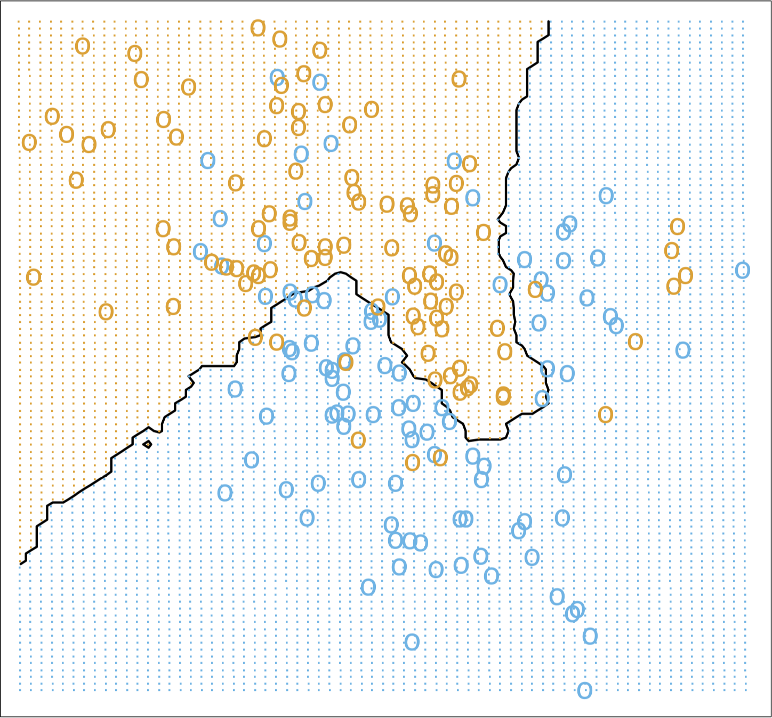
ILLUSTRATION
[Illustrations tirées de The Elements of Statistical Learning]
Classificateur 1NN
Classificateur 15NN

Slide 27
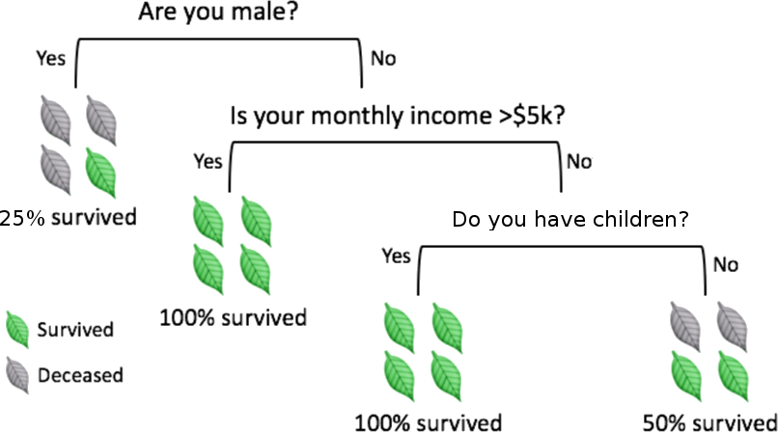
ARBRES DE DÉCISION
[adapté de A. Ng, K. Soo, Numsense!, Surviving a Disaster]
Les arbres de décision constituent probablement la plus intuitive de ces méthodes : la classification s’effectue en suivant un tracé le long d’un arbre, de ses racines, à travers ses branches, pour se terminer dans ses feuilles.

Slide 28
ARBRES DE DÉCISION
Afin d’effectuer une prédiction pour une nouvelle instance, suivez le tracé le long de l’arbre, lisant la prédiction directement une fois qu’une feuille est atteinte.
Créer l’arbre et suivre le tracé peuvent prendre du temps s’il y a trop de variables.
L’exactitude des prévisions peut être préoccupante pour les arbres dont la croissance n’est pas contrôlée. Dans la pratique, le critère de pureté au niveau des feuilles est lié à de mauvais taux de prédiction pour de nouvelles instances.
d’autres critères sont souvent utilisés pour « élaguer » les arbres, ce qui peut conduire à des feuilles impures (c.-à-d. avec une entropie non triviale).

Slide 29
ALGORITHME DE L’ARBRE DE DÉCISION (ID3)
Tâche : développer un arbre de décision à l’aide d’un ensemble de formation (un sous-ensemble de données pour lequel la classification correcte de la cible est connue).
Aperçu :
Répartir les données de formation (« parents ») en sous-ensembles (« enfants »), en utilisant les différents niveaux d’un attribut particulier.
Calculer le gain d’information pour chaque sous-ensemble
Sélectionner la répartition la plus avantageuse
Répéter l’opération pour chaque nœud jusqu’à ce que certains des critères de feuille soient respectés (chaque élément de la feuille a la même classification?)

Slide 30
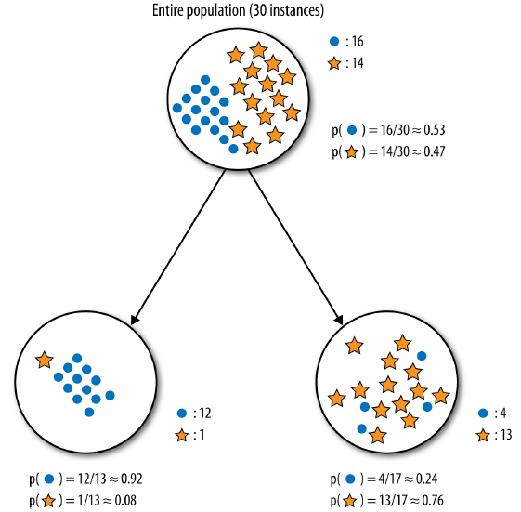
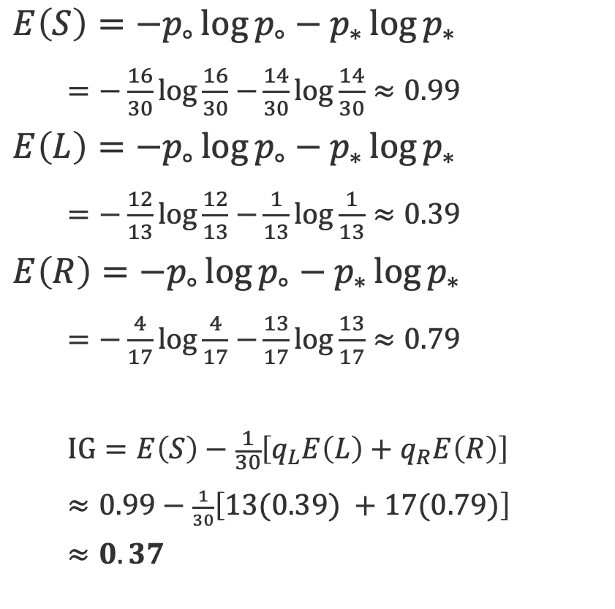
[Provost & Fawcett, Data Science for Business]

Slide 31
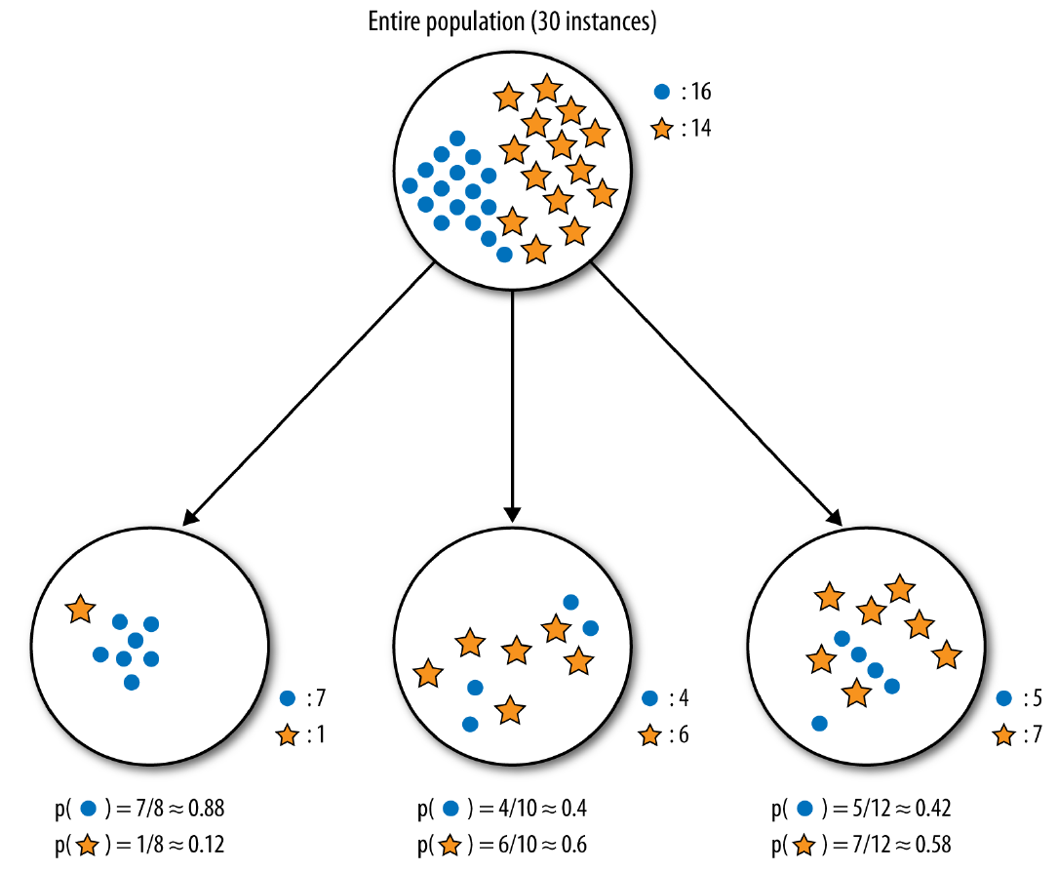
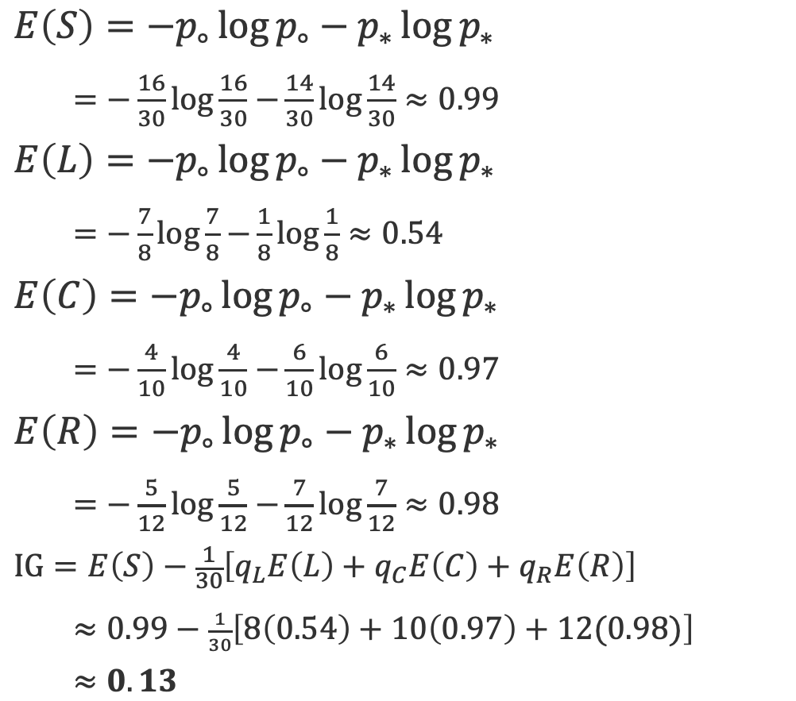
[Provost & Fawcett, Data Science for Business]

Slide 32
DISCUSSION
Quelle est la répartition la plus avantageuse?
En quoi le choix des algorithmes dépend-il des données et des types de données disponibles, et de l’objectif de la prévision?
Notes:
Introduction à l’analyse de texte
Nous parlerons de la réduction des données à l’aide de la partie de la LNH entre les Sénateurs d’Ottawa et les Maple Leafs de Toronto le 18 février 2017.

Slide 33
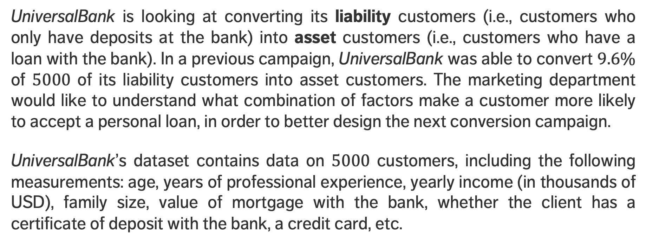
EXERCICE
[Shmueli et al., Data Mining for Business Analytics]
Notes:
Introduction à l’analyse de texte
Nous parlerons de la réduction des données à l’aide de la partie de la LNH entre les Sénateurs d’Ottawa et les Maple Leafs de Toronto le 18 février 2017.

Slide 34
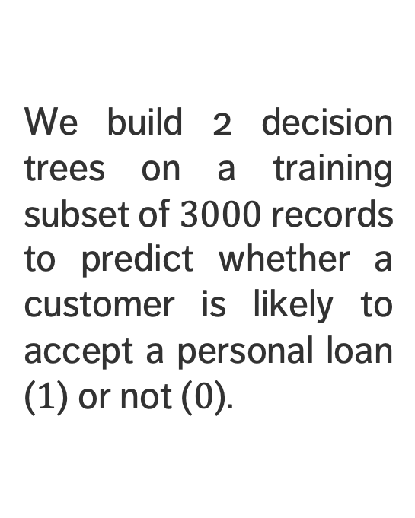
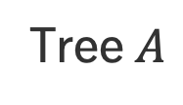
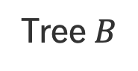
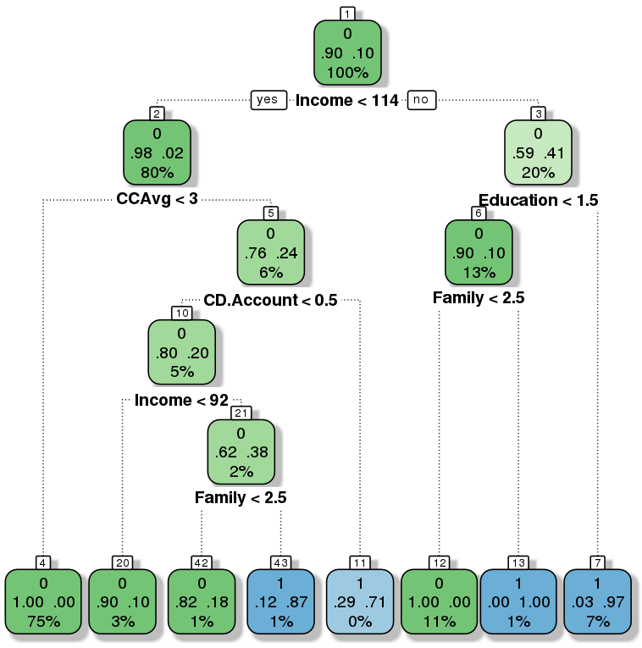
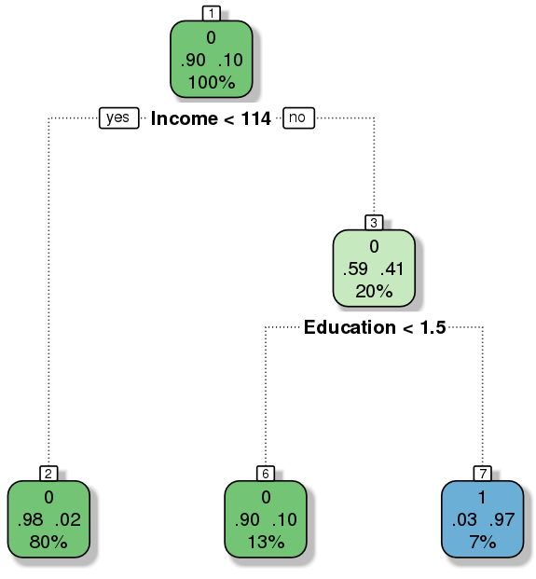
EXERCICE
[Shmueli et al., Data Mining for Business Analytics]
Notes:
Introduction à l’analyse de texte
Nous parlerons de la réduction des données à l’aide de la partie de la LNH entre les Sénateurs d’Ottawa et les Maple Leafs de Toronto le 18 février 2017.

Slide 35
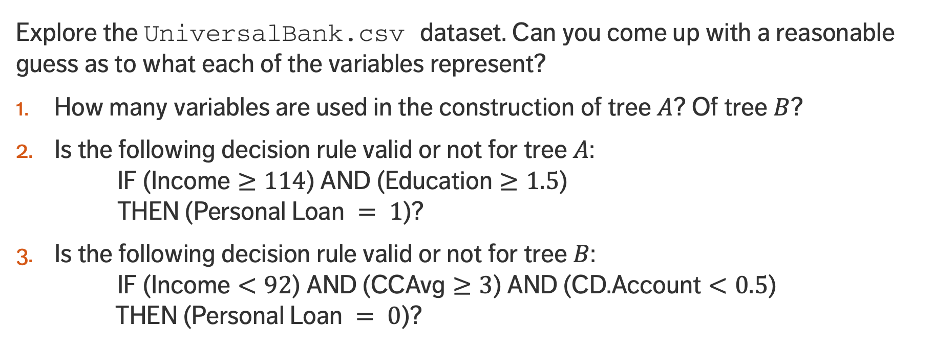
EXERCICE

Slide 36
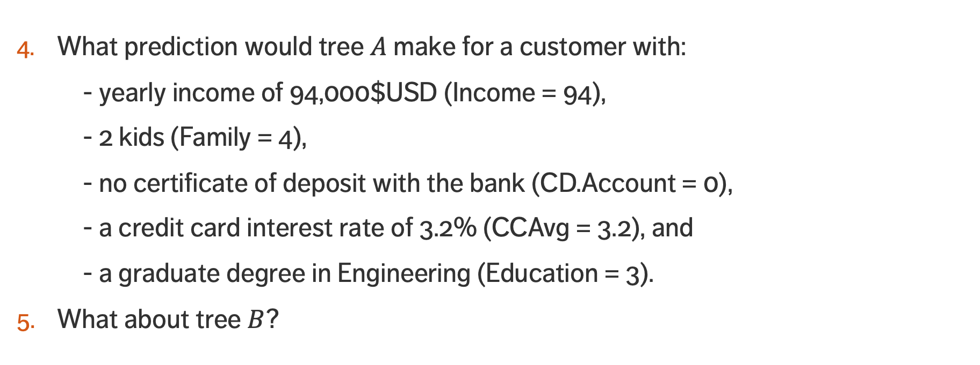
EXERCICE

Slide 37
NOTES ET VALIDATION
CLASSIFICATION ET ESTIMATION DE LA VALEUR
« Des arbres, des forêts et des jungles au hasard, oh mon ... !!! »
(inconnu)

Slide 38
POINTS FORTS DES ARBRES DE DÉCISION
Modèle Boîte blanche
les prédictions peuvent toujours être expliquées en suivant les tracés appropriés
Peut être utilisé avec des ensembles de données incomplets
Sélection des fonctions intégrée
les fonctions moins pertinentes n’ont pas tendance à être utilisées comme fonctions de répartition
Ne fait aucune hypothèse concernant
l’indépendance, la variance constante, les distributions sous-jacentes, la colinéarité

Slide 39
CONTRAINTES DES ARBRES DE DÉCISION
Pas aussi précis que les autres algorithmes (habituellement)
Pas robuste : de petits changements dans l’ensemble de données de formation peuvent conduire à un arbre complètement différent, avec des prédictions complètement différentes
Particulièrement vulnérable au surajustement en l’absence d’un « élagage »
les procédures « d’élagage » sont typiquement alambiquées
L’apprentissage optimal de l’arbre de décision est NP-complet
Biaisé avec les fonctions catégorielles qui comprennent un grand nombre de niveaux

Slide 40
REMARQUES CONCERNANT LES ARBRES DE DÉCISIONS
Fractionnement des paramètres
gain d’information, impureté de Gini, réduction de la variance, etc.
Algorithmes communs
Dichotomiseur itératif 3, C4.0, C4.5, CHAID, MARS, arbres d’inférences conditionnelles, CART
Les arbres de décision peuvent également être combinés entre eux à l’aide d’algorithmes de boosting (AdaBoost) ou Forêts aléatoire, offrant ainsi un type de procédure de vote (apprentissage de l’ensemble).

Slide 41
AUTRES FACTEURS À PRENDRE EN CONSIDÉRATION
La classification est liée à l’estimation des probabilités
des approches fondées sur des modèles de régression pourraient s’avérer fructueuses
Des évènements rares (souvent plus intéressants ou importants) continuent de nuire aux tentatives de classification
les données historiques du réacteur nucléaire de Fukushima avant la fusion ne pouvaient pas être utilisées pour en savoir plus sur les fusions
Pas de théorème de la passe droite : aucun classificateur ne fonctionne mieux pour toutes les données.
Avec de grands ensembles de données, les algorithmes doivent aussi tenir compte de l’efficacité.

Slide 42
ÉVALUATION DU RENDEMENT
Les classificateurs sont évalués sur l’ensemble du test.
Idéalement, un bon classificateur aurait des taux élevés de Vrais positifs (VP) et Vrais négatifs (VN), et des taux faibles de Faux positifs (FP, erreur de type I) et Faux négatifs (FN, erreur de type II).
Les paramètres d’évaluation ne signifient pas grand-chose en soi : le contexte exige une comparaison avec d’autres classificateurs et d’autres paramètres d’évaluation.

Slide 43
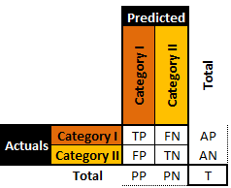
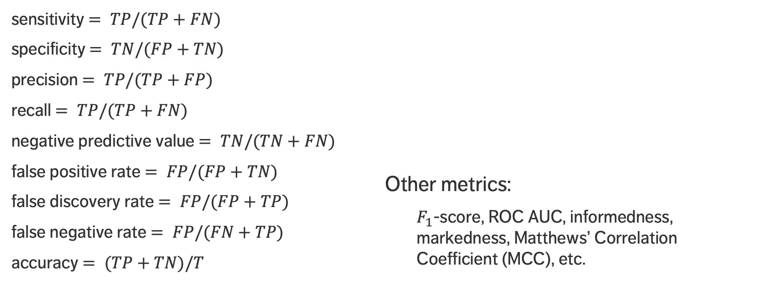
ÉVALUATION DU RENDEMENT

Slide 44
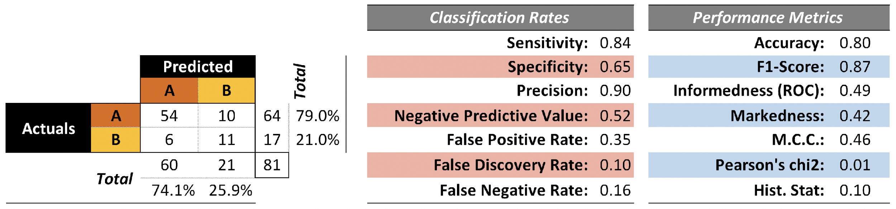
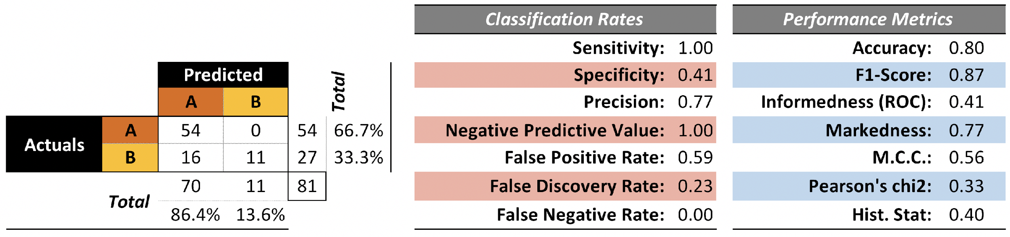

Slide 45
DISCUSSION
De façon générale, combien de modèles prédictifs devraient être construits pour faire face aux tâches supervisées?
Notes:
Introduction à l’analyse de texte
Nous parlerons de la réduction des données à l’aide de la partie de la LNH entre les Sénateurs d’Ottawa et les Maple Leafs de Toronto le 18 février 2017.

Slide 46
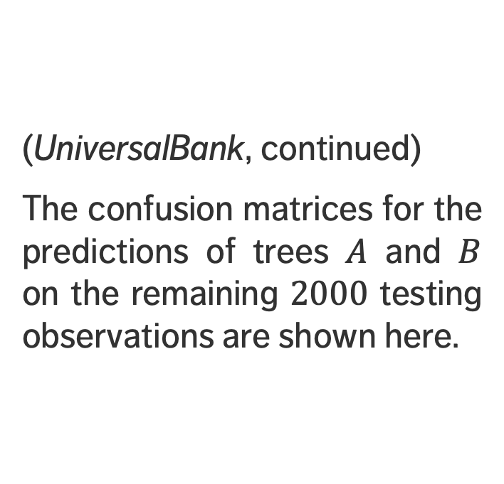

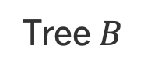
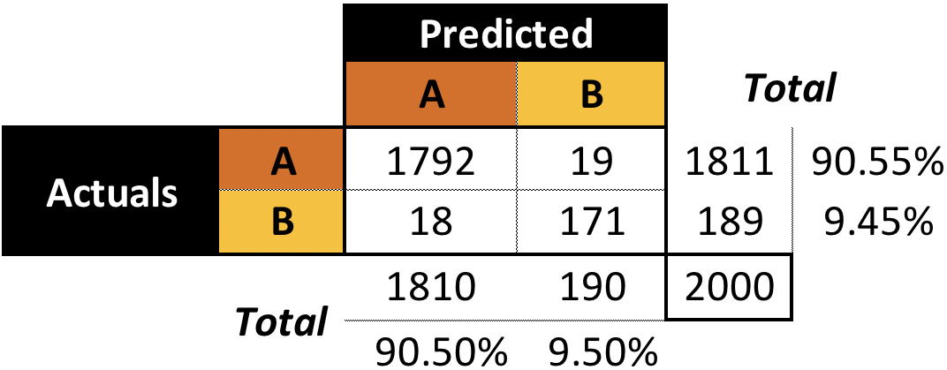
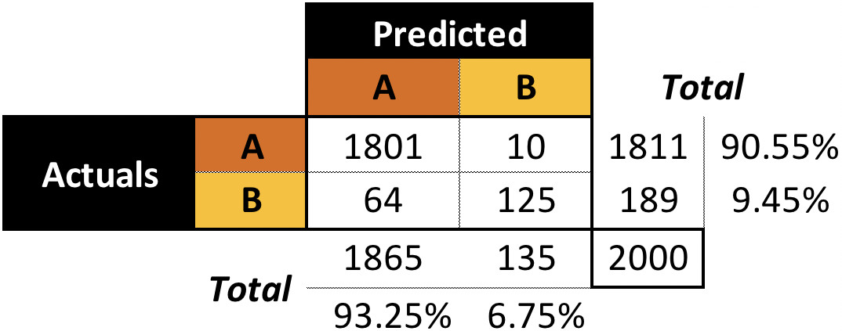
EXERCICE
Notes:
Introduction à l’analyse de texte
Nous parlerons de la réduction des données à l’aide de la partie de la LNH entre les Sénateurs d’Ottawa et les Maple Leafs de Toronto le 18 février 2017.

Slide 47
EXERCICE
En utilisant les matrices appropriées, calculez les 9 paramètres d’évaluation du rendement pour chacun des arbres (sur l’ensemble du test).
Si des clients, qui ne désirent pas un prêt personnel, s’irritent lorsqu’on leur propose un prêt personnel, quel arbre le groupe marketing UniversalBank’s devrait-il utiliser pour maintenir de bonnes relations avec les clients?

Slide 48
EXEMPLE : CYPHOSE
CLASSIFICATION ET ESTIMATION DE LA VALEUR
« Mon malheur est que je ressemble encore trop à un homme. J’aimerais être une bête comme cette chèvre. »
(V. Hugo, Le bossu de Notre-Dame)

Slide 49
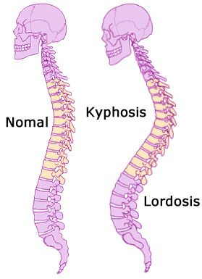
EXEMPLE – ENSEMBLE DE DONNÉES SUR LA CYPHOSE
La cyphose est une condition médicale liée à la courbure convexe excessive de la colonne vertébrale. La chirurgie corrective de la colonne vertébrale est parfois pratiquée sur des enfants.
L’ensemble des données comprend 81 observations et 4 attributs :
cyphose (absente ou présente après l’opération)
âge (au moment de l’opération, en mois)
nombre (de vertèbres concernées)
point de départ (vertèbre supérieure opérée)

Slide 50
EXEMPLE – ENSEMBLE DE DONNÉES SUR LA CYPHOSE
La question d’intérêt pour cet ensemble de données naturelles est de savoir comment les trois attributs explicatifs pourraient influer sur le succès de l’opération.
Nous utilisons l’implémentation part de CART pour générer des arbres de décision candidats.
Strictement parlant, il ne s’agit pas d’une tâche supervisée prédictive puisque nous traitons l’ensemble des données comme un ensemble de formation (il n’y a pas d’observations d’essais à distance pour l’instant).
Notes:
Introduction à l’analyse de texte
Nous parlerons de la réduction des données à l’aide de la partie de la LNH entre les Sénateurs d’Ottawa et les Maple Leafs de Toronto le 18 février 2017.

Slide 51
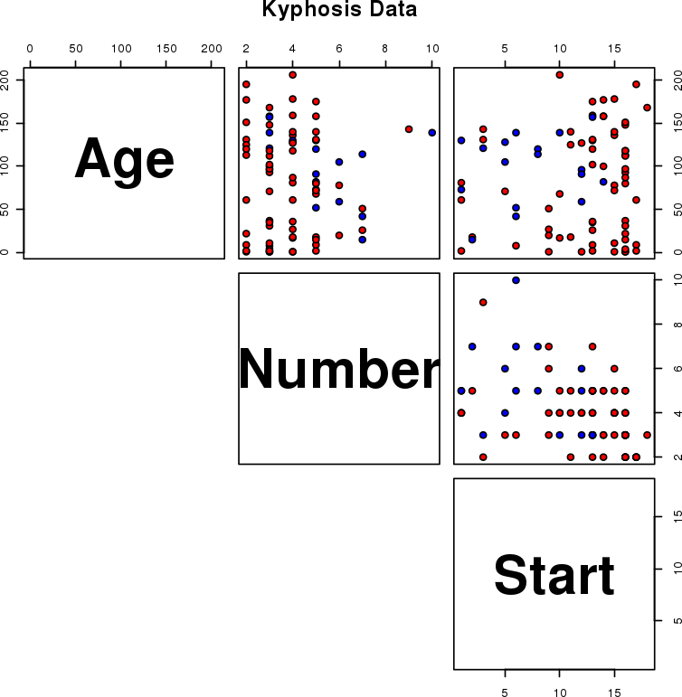
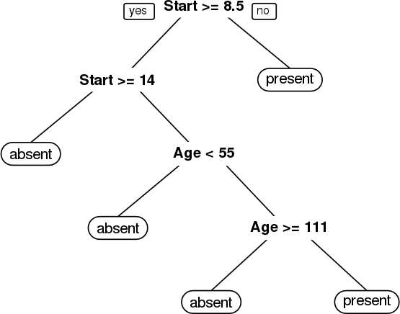
EXEMPLE - ENSEMBLE DE DONNÉES SUR LA CYPHOSE
présents
absents

Slide 52
EXEMPLE - ENSEMBLE DE DONNÉES SUR LA CYPHOSE
présents
absents

Slide 53
EXEMPLE - ENSEMBLE DE DONNÉES SUR LA CYPHOSE
présents
absents

Slide 54
EXEMPLE - ENSEMBLE DE DONNÉES SUR LA CYPHOSE
présents
absents

Slide 55
EXEMPLE - ENSEMBLE DE DONNÉES SUR LA CYPHOSE
présents
absents

Slide 56
EXEMPLE - ENSEMBLE DE DONNÉES SUR LA CYPHOSE
présents
absents

Slide 57
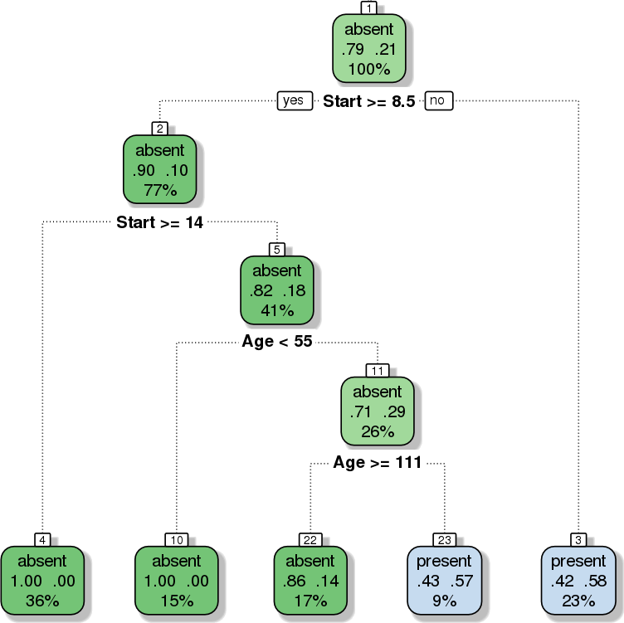
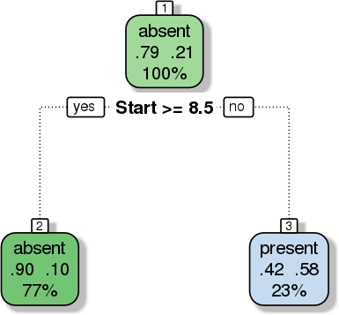
Classification de l’ensemble de données sur la cyphose
Classification élaguée de l’ensemble de données sur la cyphose

Slide 58
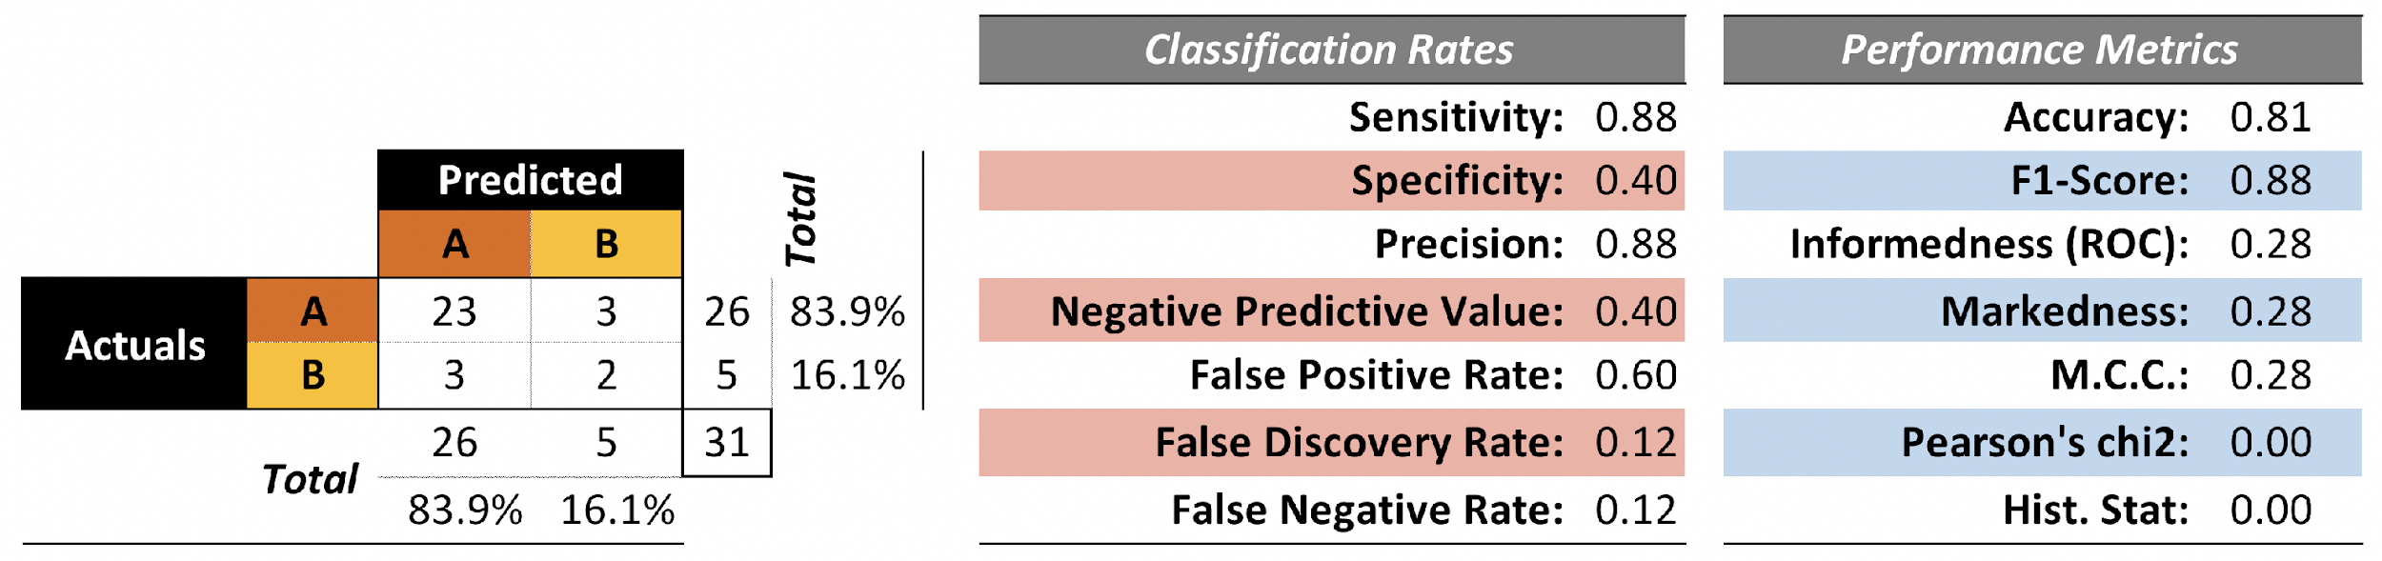
EXEMPLE - ENSEMBLE DE DONNÉES SUR LA CYPHOSE
Nous utilisons un modèle sur 50 observations (choisies au hasard) et évaluons le rendement sur les 31 autres observations.
Nous utilisons un modèle sur 50 observations (choisies au hasard) et évaluons le rendement sur les 31 autres observations.

Slide 59
DISCUSSION
Est-ce un bon modèle?
Notes:
Introduction à l’analyse de texte
Nous parlerons de la réduction des données à l’aide de la partie de la LNH entre les Sénateurs d’Ottawa et les Maple Leafs de Toronto le 18 février 2017.

Slide 60
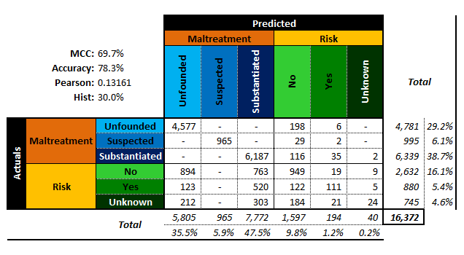
La plupart des paramètres de rendement ne se généralisent pas aux cas multinominaux.

Slide 61
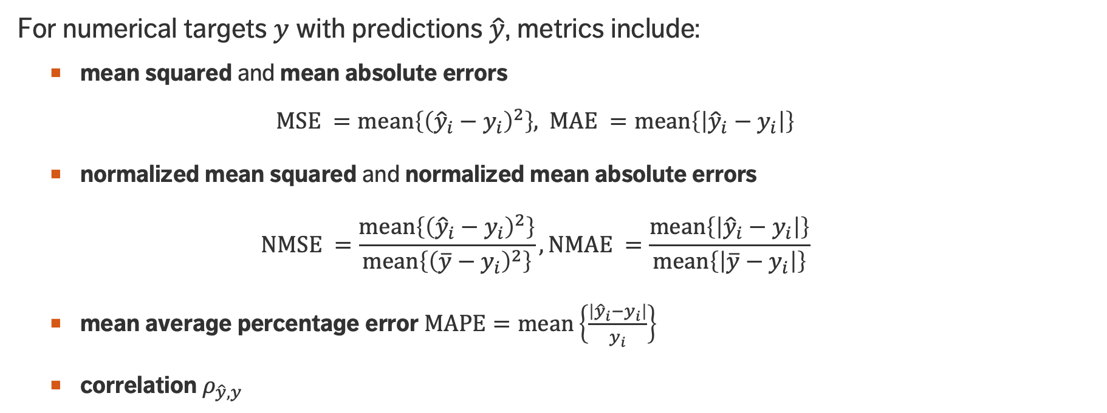
ÉVALUATION DU RENDEMENT

Slide 62
ÉVALUATION DU RENDEMENT
Dans le problème de l’évaluation catégorique et numérique, le paramètre de rendement isolé ne justifie pas suffisamment la validation du modèle, à moins qu’il n’ait d’abord été normalisé.
Il y a (beaucoup) plus à dire sur le thème du choix du modèle.
Notes:
Introduction à l’analyse de texte
Nous parlerons de la réduction des données à l’aide de la partie de la LNH entre les Sénateurs d’Ottawa et les Maple Leafs de Toronto le 18 février 2017.

Slide 63
RÉFÉRENCES
CLASSIFICATION ET ESTIMATION DE LA VALEUR

Slide 64
DOCUMENTATION SUPPLÉMENTAIRE
Méthodes d’estimation de la valeur https://www.data-action-lab.com/wp-content/uploads/2019/03/Value-Estimation-Methods.pdf
Régression logistique https://www.data-action-lab.com/wp-content/uploads/2019/03/Logistic-Regression.pdf
Classification naïve bayésienne https://www.data-action-lab.com/wp-content/uploads/2019/03/Naïve-Bayes-Classification.pdf

Slide 65
RÉFÉRENCES
Kitts, B., Zhang, J., Wu, G., Brandi, W., Beasley, J., Morrill, K., Ettedgui1, J., Siddhartha, S., Yuan, H., Gao, F., Azo, P., Mahato, R. (sous presse), Click Fraud Detection: Adversarial Pattern Recognition over 5 Years at Microsoft, Annals of Information Systems Special Issue on Data Mining in Real-World Applications.
Kitts, B. (2013), The Making of a Large-Scale Ad Server, in Data Mining Case Studies Workshop and Practice Prize 5, Proceedings of the IEEE Thirteenth International Conference on Data Mining Workshops (ICDMW 2013), Décembre, Dallas, TX, IEEE Press.
Fefilatyev, S., Kramer, K., Hall, L., Goldgof, D., Kasturi, R., Remsen, A., Daly, K. (2011), Detection of Anomalous Particles from Deepwater Horizon Oil Spill Using SIPPER3 Underwater Imaging Platform, in Data Mining Case Studies IV, Proceedings of the Eleventh IEEE International Conference on Data Mining, Vancouver, Canada
Kitts, B. (2005), Product Targeting From Rare Events: Five Years of One-to-One Marketing at CPI, Marketing Science Conference, Atlanta, Juin 2005.

Slide 66
RÉFÉRENCES
https://algobeans.com/2016/07/27/decision-trees-tutorial/
https://fr.wikipedia.org/wiki/Arbre_de_d%C3%A9cision_(apprentissage)
https://fr.wikipedia.org/wiki/Analyse_pr%C3%A9dictive
https://fr.wikipedia.org/wiki/R%C3%A9gression_multivari%C3%A9e_par_spline_adaptative
https://en.wikipedia.org/wiki/Evaluation_of_binary_classifiers
Aggarwal, C.C. (éd.) [2015], Data Classification: Algorithms and Applications, CRC Press.
Leskovec, J., Rajamaran, A., Ullman, J.D. [2014], Mining of Massive Datasets, Cambridge Press.
Provost, F., Fawcett, T. [2013], Data Science for Business, O’Reilly.

Slide 67
RÉFÉRENCES
Classification naïve bayésienne (Wikipédia)
Zhang, H. (2014) The optimality of Naïve Bayes
Domings, P., and Pazzani, M. (1997) Beyond independence: Conditions for the optimality of the simple Bayesian classifier
Markham, K. Scikit-learn video #3: Machine learning first steps with the Iris dataset
http://www.ee.columbia.edu/~vittorio/BayesProof.pdf
https://www.cs.cmu.edu/~epxing/Class/10701-08s/Lecture/lecture3-annotated.pdf
http://www.cogsys.wiai.uni-bamberg.de/teaching/ss05/ml/slides/cogsysII-9.pdf

